Slide 1
TYD product introduction
Jiangsu sieyuan hertz co., ltd.
wangxinxin
2019-11-25
Notes:
模板使用指导：
胶片字体：全文统一字体为微软雅黑；页眉标题为一行的字号不大于20，加粗；
正文行间距1.5倍或以上，字号12-18之间；
模板样例部分用蓝色斜体字，供编写者替换，播放时删除；
需要强调的内容首选加粗，其次可采用红色、红色加粗，或者用页脚中部文本框提示本页重点项。
模板信息：

Slide 2
01
Product range and qualification
02
Product structure and technical characteristics
03
Lean production process
04
Typical model project
Notes:
编制主打胶片的注意事项：
胶片定位：本胶片主要是配合XX产品（包）的机会点的引导主打胶片
讲解对象：行业客户的中高层客户
核心观点：1、XXXXXXXXX。2、XXXXXXXX。3、XXXXXXX
核心思路：不是卖一个东西给客户，而是帮客户解决问题
核心逻辑： 体认您的痛点，给出解决方案，产品是解决方案的组成部分
关键信息和技巧：需要向客户传递的关键信息，以及如何有效传递
注意事项：给出讲解者需要注意的事项。

Slide 3
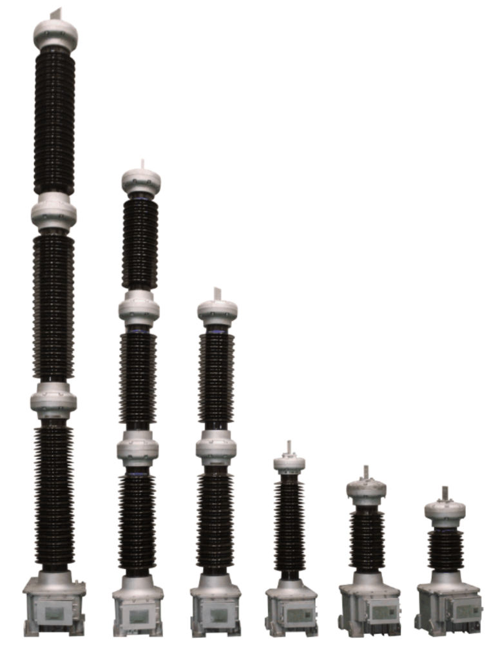
Product range
Voltage level CVT: 35-1000kV
Voltage level CCVT: 35-500kV
Meet GB/IEC/IEEE standards
Meet customer's personalized product needs
Notes:
选择有代表性的案例进行重点阐述（可以选多个典型客户进行案例总结）
案例描述重点：
重点描述客户的声音（用客户的语言）最好有客户报告
重点描述如何解决客户的痛点和给客户带来的价值
重点描述最后的效果

Slide 4
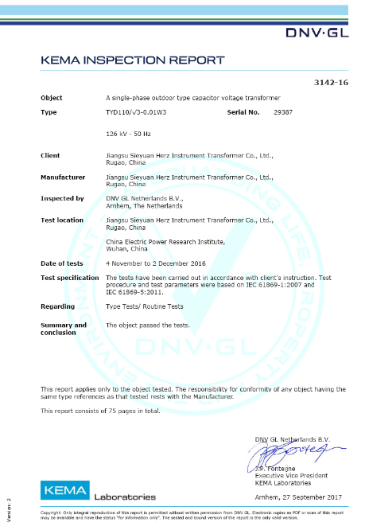
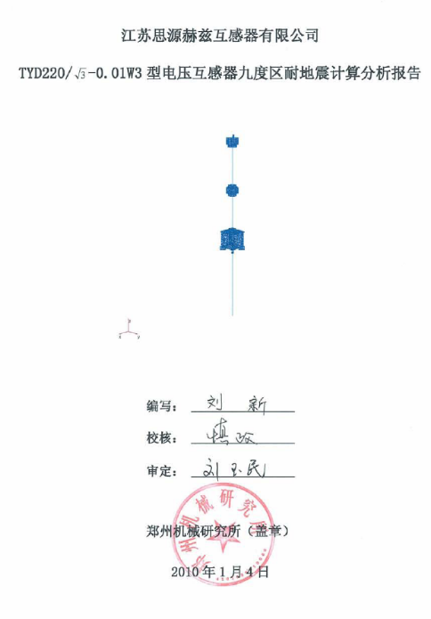
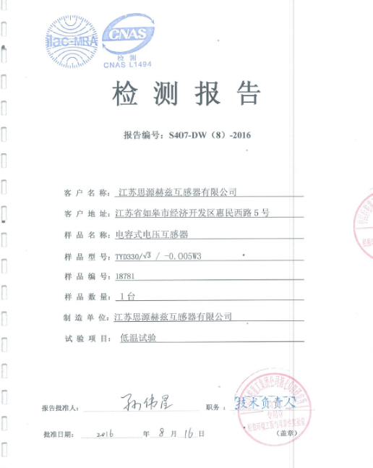
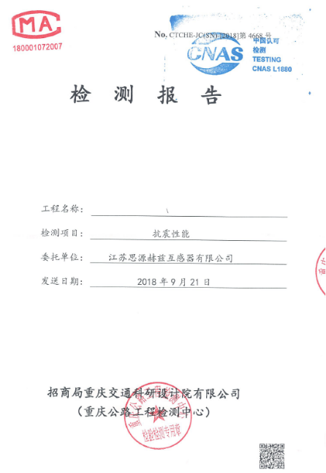
Product qualification
All products of the company have passed the product testing of domestic or international authoritative testing and certification institutions.
KEMA type test report
Seismic calculation report
Low temperature test report
TYD-500 true earthquake resistance report 0.5g
Notes:
选择有代表性的案例进行重点阐述（可以选多个典型客户进行案例总结）
案例描述重点：
重点描述客户的声音（用客户的语言）最好有客户报告
重点描述如何解决客户的痛点和给客户带来的价值
重点描述最后的效果

Slide 5
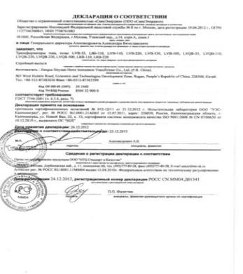
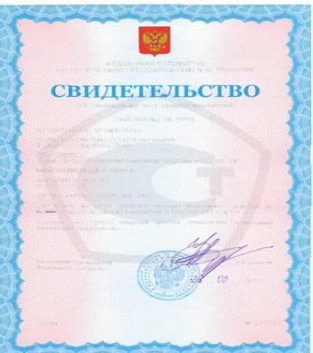
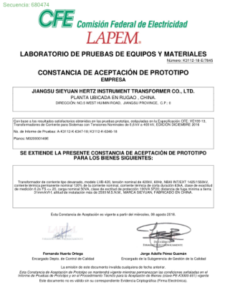
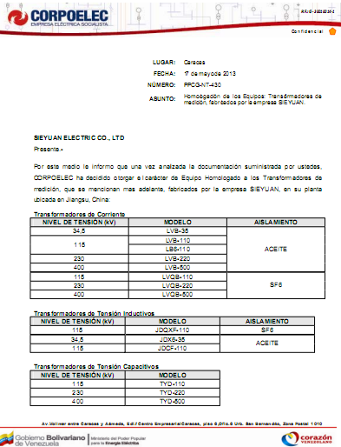
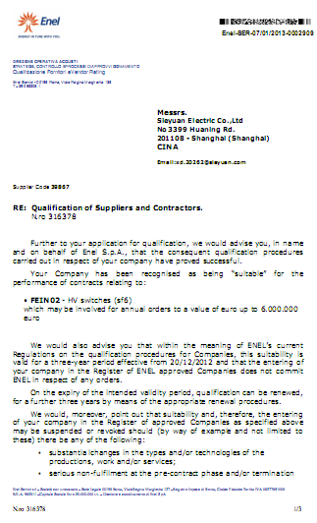
Market qualification
Market qualification:
Venezuelan power grid certification
Brazil CIMIG certification
Chile earthquake resistance certification
Mexico LAPEM certification
Philippine NGCP qualification
Russian metrology certification
Italy NENL certification
Russian GOST certificate
Russian Metrology
Mexico LAPEM certification
Venezuelan State Grid
Italy ENEL
Notes:
选择有代表性的案例进行重点阐述（可以选多个典型客户进行案例总结）
案例描述重点：
重点描述客户的声音（用客户的语言）最好有客户报告
重点描述如何解决客户的痛点和给客户带来的价值
重点描述最后的效果

Slide 6
01
Product range and qualification
02
Product structure and technical characteristics
03
Lean production process
04
Typical model project
Notes:
编制主打胶片的注意事项：
胶片定位：本胶片主要是配合XX产品（包）的机会点的引导主打胶片
讲解对象：行业客户的中高层客户
核心观点：1、XXXXXXXXX。2、XXXXXXXX。3、XXXXXXX
核心思路：不是卖一个东西给客户，而是帮客户解决问题
核心逻辑： 体认您的痛点，给出解决方案，产品是解决方案的组成部分
关键信息和技巧：需要向客户传递的关键信息，以及如何有效传递
注意事项：给出讲解者需要注意的事项。

Slide 7
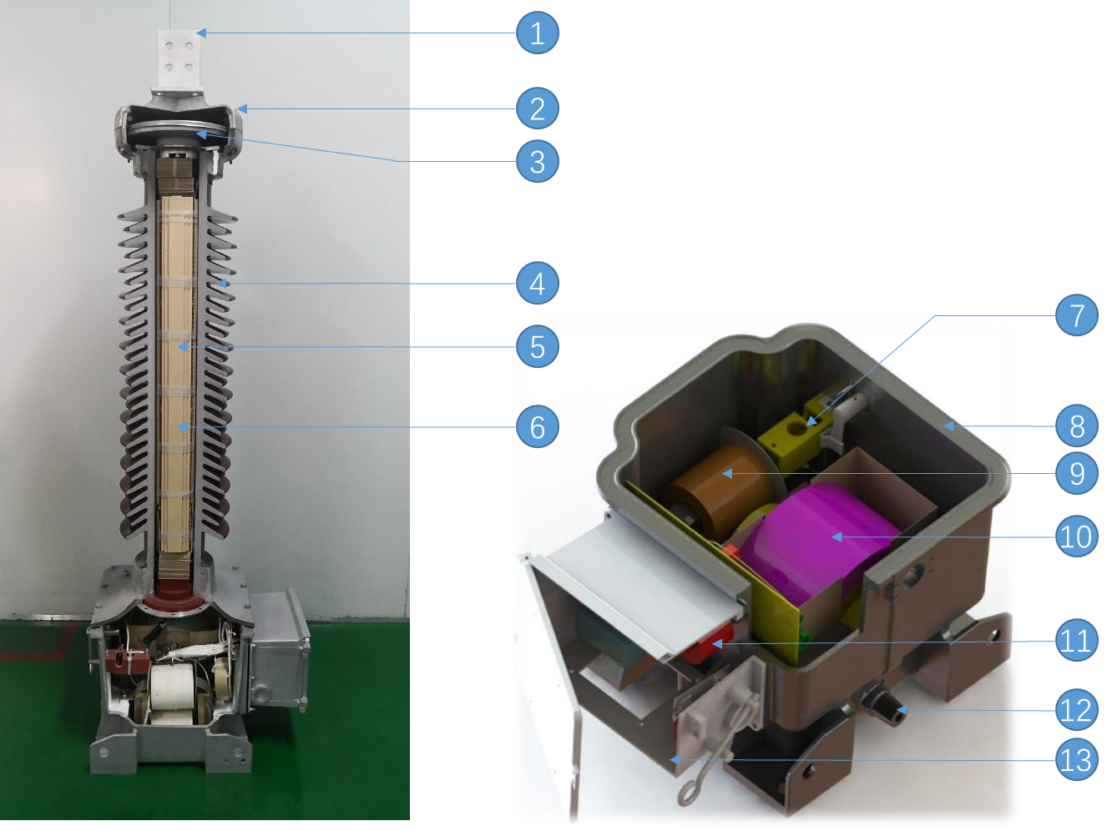
CVT- Capacitive voltage transformer structure
1： High voltage terminal block
2： Expander cover
3： Expander
4： Capacitor bushing
5： Capacitor divider core
6： Capacitor PXE oil
7： Medium voltage isolation knife
8： Tank
9： Reactor
10： Intermediate transformer
11： Carrier accessory
12： Drain valve
13： Secondary outlet box
Notes:
选择有代表性的案例进行重点阐述（可以选多个典型客户进行案例总结）
案例描述重点：
重点描述客户的声音（用客户的语言）最好有客户报告
重点描述如何解决客户的痛点和给客户带来的价值
重点描述最后的效果

Slide 8
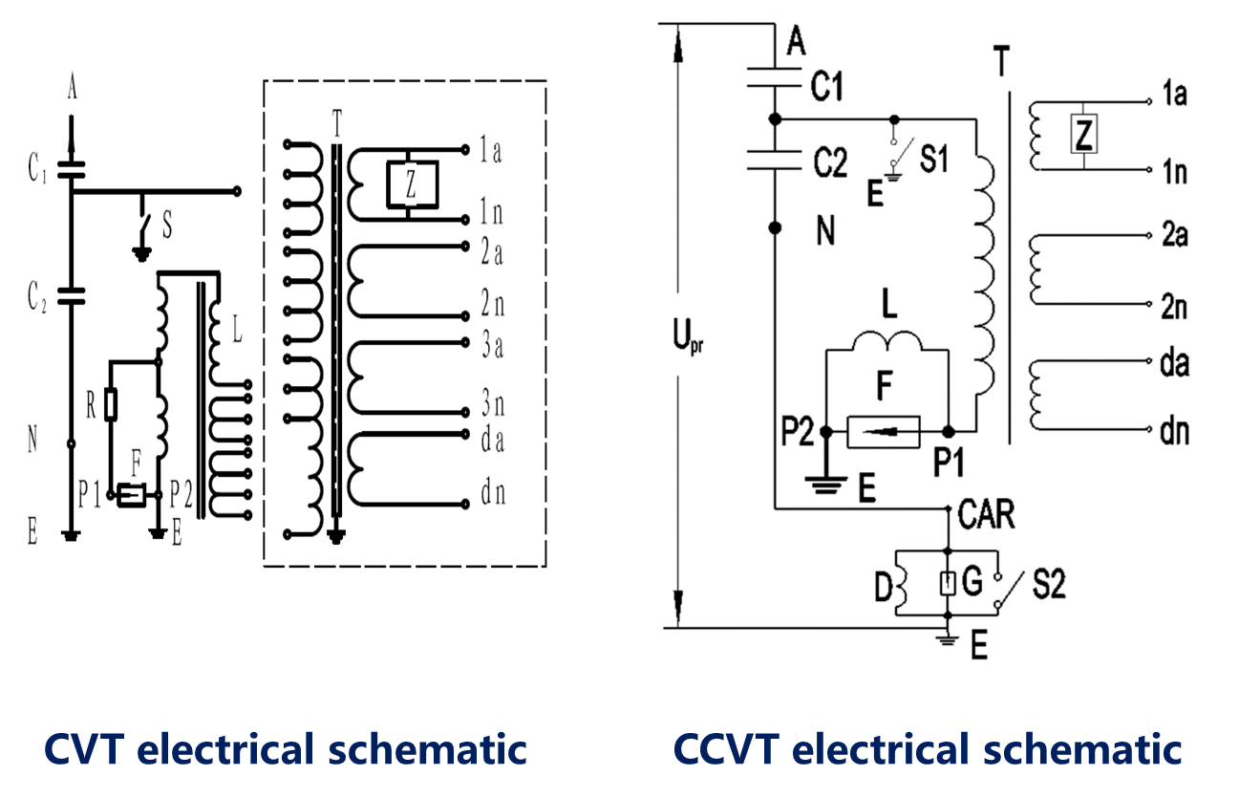
Electrical schematic
A： High voltage terminal
C1： High voltage capacitor
C2： Intermediate voltage capacitor
N： Capacitor divider low voltage terminal
E： Ground terminal
F： Protection gap
L： Compensating reactor
T： Intermediate transformer
P1、P2： Protective gap terminal
R： Protection resistor
S： Medium voltage earthing switch
D： Drain coil
G： Protective air gap
S2： Knife gate
Z： Damping coil
Notes:
选择有代表性的案例进行重点阐述（可以选多个典型客户进行案例总结）
案例描述重点：
重点描述客户的声音（用客户的语言）最好有客户报告
重点描述如何解决客户的痛点和给客户带来的价值
重点描述最后的效果

Slide 9
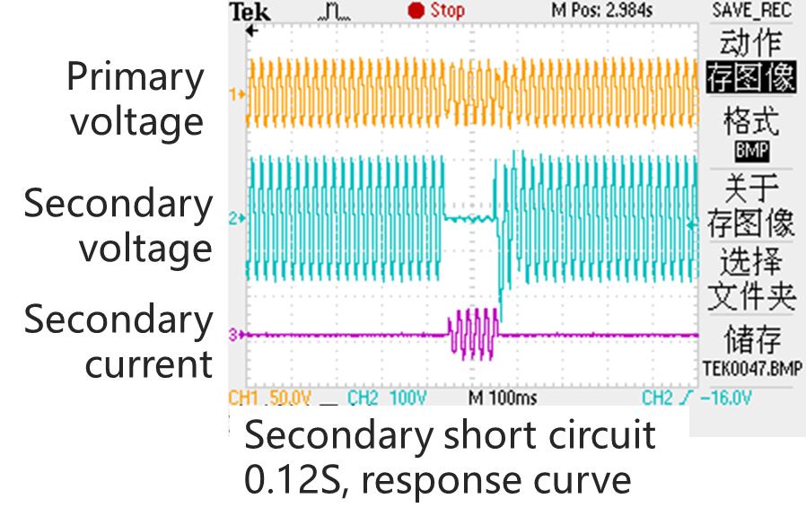
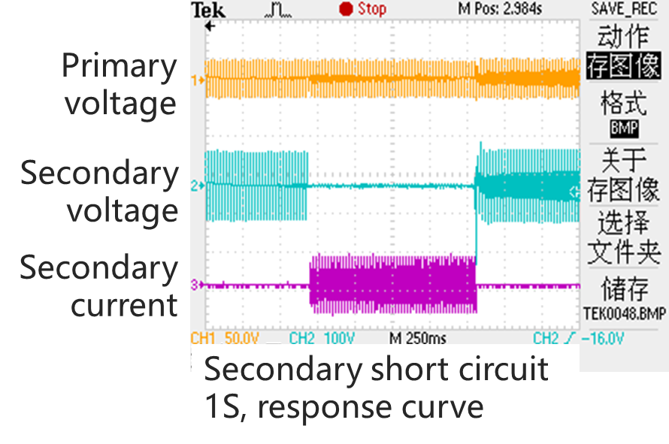
Technical advantage - fast transient response
Fast transient response: Optimized reactor design and full match of primary capacitance, high performance speed saturation damping device, response time is higher than industry level
Transient characteristics:
GB requirements: Within 2S, the secondary voltage peak returns to a voltage value that differs by no more than 10% before the short circuit;
My company's products: up to 6 cycles, that is, 0.12S will be restored to the corresponding requirements.
Short circuit characteristics:
After the second short circuit 1S, the product performance indicators meet the standard requirements.
Notes:
选择有代表性的案例进行重点阐述（可以选多个典型客户进行案例总结）
案例描述重点：
重点描述客户的声音（用客户的语言）最好有客户报告
重点描述如何解决客户的痛点和给客户带来的价值
重点描述最后的效果

Slide 10
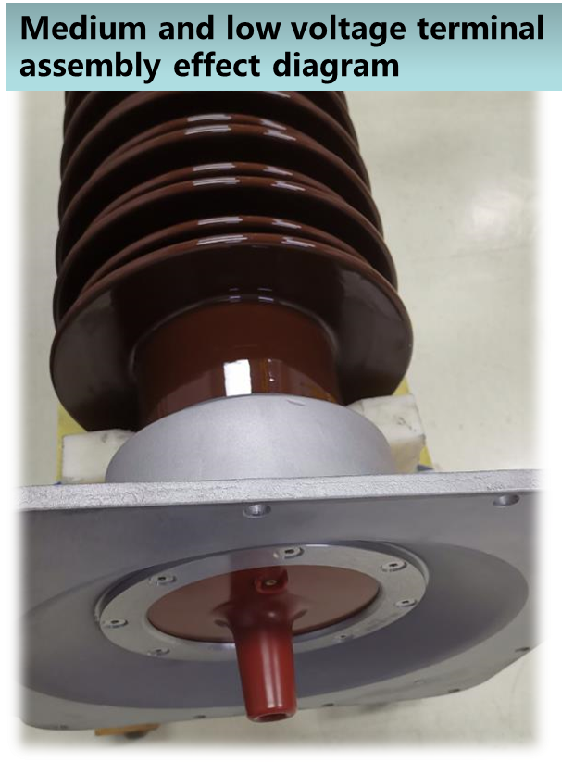
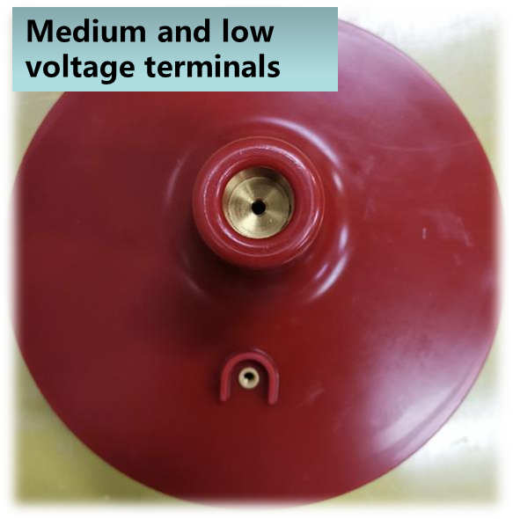
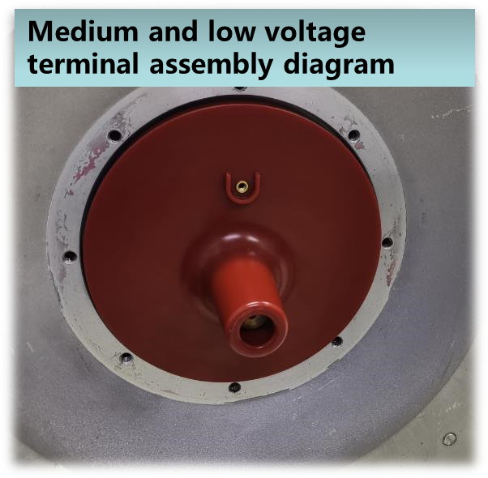
Technical advantages: medium and low voltage terminals
In the capacitor divider, the low-voltage terminal is integrally cast, which can effectively prevent leakage of capacitor oil.
Notes:
选择有代表性的案例进行重点阐述（可以选多个典型客户进行案例总结）
案例描述重点：
重点描述客户的声音（用客户的语言）最好有客户报告
重点描述如何解决客户的痛点和给客户带来的价值
重点描述最后的效果

Slide 11
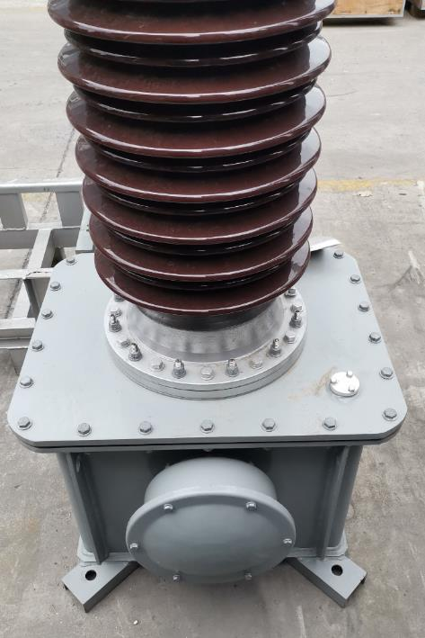
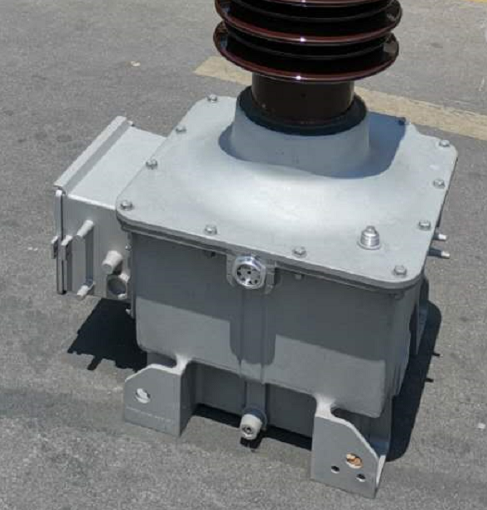
Technical advantage - reliable sealing
Fully sealed structure: use limit sealing technology to prevent leakage
The ceramic sleeve is used to cast the integrated structure to reduce the bolt connection,
improve the product sealing performance and reduce the risk of oil leakage.
Notes:
选择有代表性的案例进行重点阐述（可以选多个典型客户进行案例总结）
案例描述重点：
重点描述客户的声音（用客户的语言）最好有客户报告
重点描述如何解决客户的痛点和给客户带来的价值
重点描述最后的效果

Slide 12
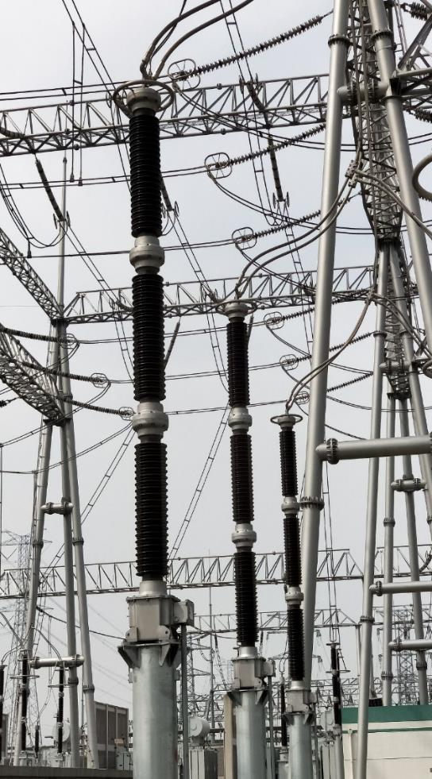
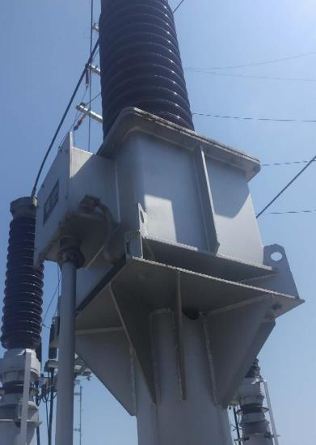
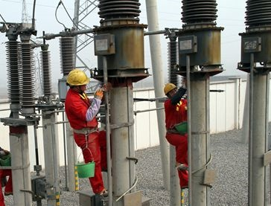
Technical advantage - excellent corrosion resistance
Exposed metals are all made of cast aluminum alloy, which has excellent rust and corrosion resistance;
Meet the requirements of coastal wet and high corrosion areas,
Maintenance costs are low during the life cycle.
The exposed metal is made of cast aluminum alloy, which has excellent anti-rust and anti-corrosion performance, which greatly reduces the maintenance cost.
Notes:
选择有代表性的案例进行重点阐述（可以选多个典型客户进行案例总结）
案例描述重点：
重点描述客户的声音（用客户的语言）最好有客户报告
重点描述如何解决客户的痛点和给客户带来的价值
重点描述最后的效果

Slide 13
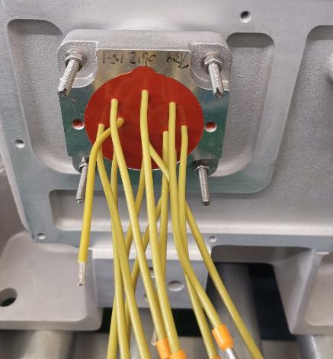
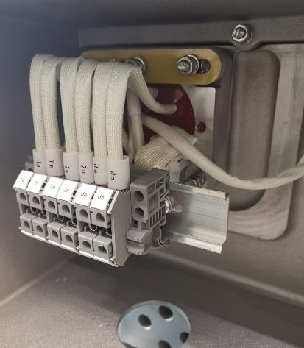
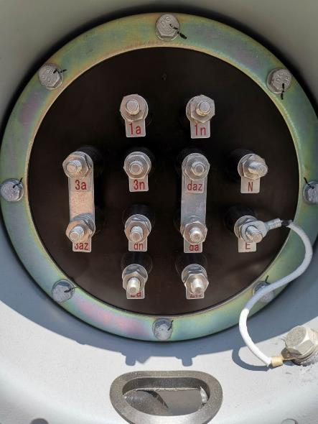
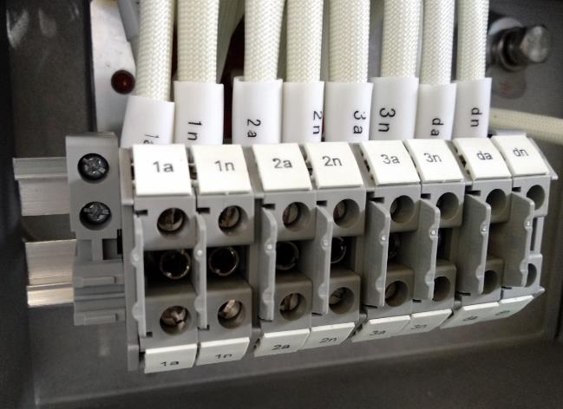
Technical advantages-easy operation and maintenance
The secondary terminal is led out by a separate terminal block and connected to the Phoenix terminal:
Prevent the secondary wiring board from rotating;
Convenient for user wiring;
Notes:
选择有代表性的案例进行重点阐述（可以选多个典型客户进行案例总结）
案例描述重点：
重点描述客户的声音（用客户的语言）最好有客户报告
重点描述如何解决客户的痛点和给客户带来的价值
重点描述最后的效果

Slide 14
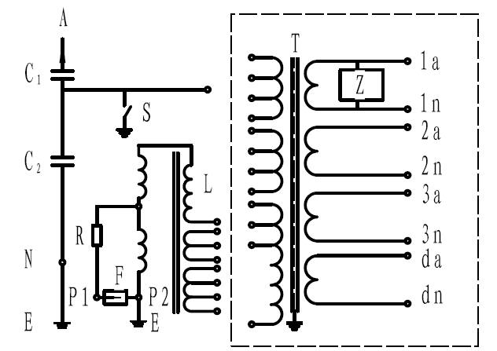
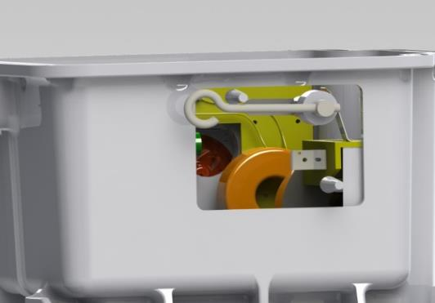
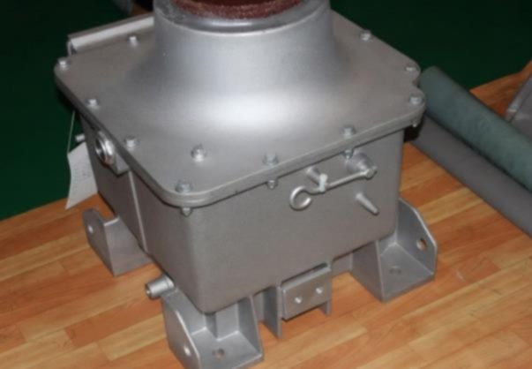
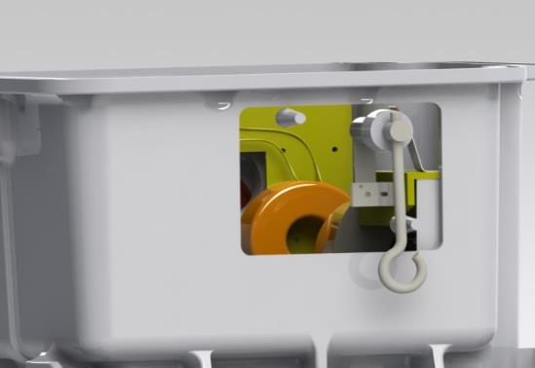
Technical advantages-easy operation and maintenance
Increase the medium pressure isolation knife to facilitate field test and live maintenance;
Normal operation: medium voltage is not grounded
Inspection status: medium voltage grounding
CVT electrical schematic
Notes:
选择有代表性的案例进行重点阐述（可以选多个典型客户进行案例总结）
案例描述重点：
重点描述客户的声音（用客户的语言）最好有客户报告
重点描述如何解决客户的痛点和给客户带来的价值
重点描述最后的效果

Slide 15
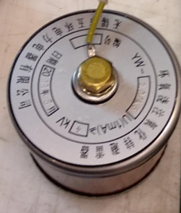
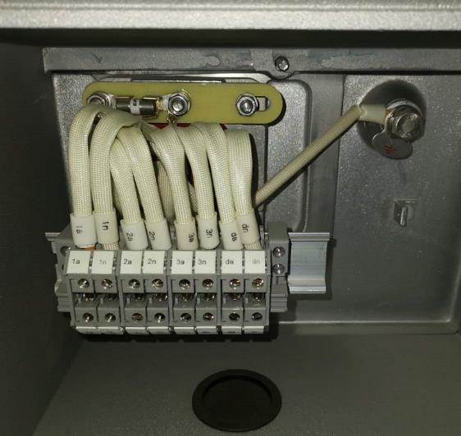
Technical advantages-easy operation and maintenance
The imported discharge tube is used instead of the built-in arrester, and the service life of the impact resistance is increased from 3,000 to 10,000 times, and it is convenient for on-site maintenance and replacement.
internal arrester
External discharge tube
Disadvantages:
The failure rate is high;
not easy to replace;
advantage:
Strong impact resistance;
easy to replace;
CVT electrical schematic
Notes:
选择有代表性的案例进行重点阐述（可以选多个典型客户进行案例总结）
案例描述重点：
重点描述客户的声音（用客户的语言）最好有客户报告
重点描述如何解决客户的痛点和给客户带来的价值
重点描述最后的效果

Slide 16
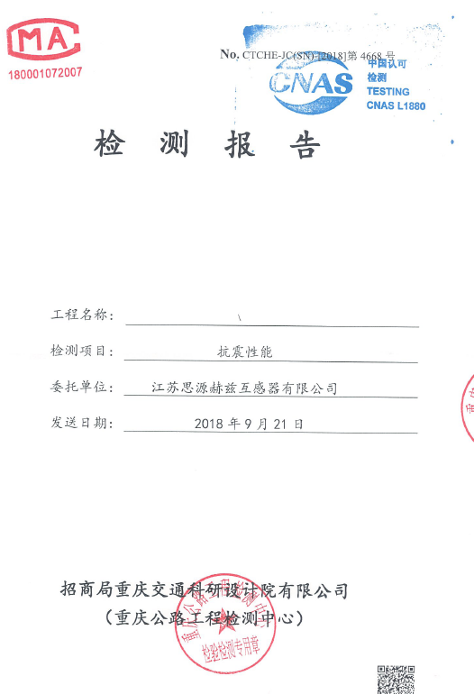
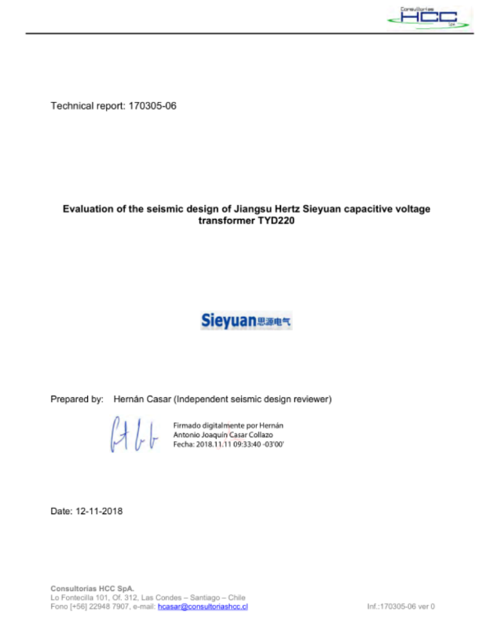
Technical advantage - high mechanical reliability
TYD-500 product
true earthquake resistance report (0.5g)
TYD-220 product Chile earthquake report
Notes:
选择有代表性的案例进行重点阐述（可以选多个典型客户进行案例总结）
案例描述重点：
重点描述客户的声音（用客户的语言）最好有客户报告
重点描述如何解决客户的痛点和给客户带来的价值
重点描述最后的效果

Slide 17
01
Product range and qualification
02
Product structure and technical characteristics
03
Lean production process
04
Typical model project
Notes:
编制主打胶片的注意事项：
胶片定位：本胶片主要是配合XX产品（包）的机会点的引导主打胶片
讲解对象：行业客户的中高层客户
核心观点：1、XXXXXXXXX。2、XXXXXXXX。3、XXXXXXX
核心思路：不是卖一个东西给客户，而是帮客户解决问题
核心逻辑： 体认您的痛点，给出解决方案，产品是解决方案的组成部分
关键信息和技巧：需要向客户传递的关键信息，以及如何有效传递
注意事项：给出讲解者需要注意的事项。

Slide 18
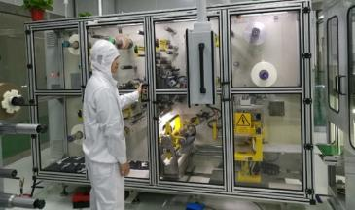
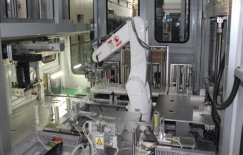
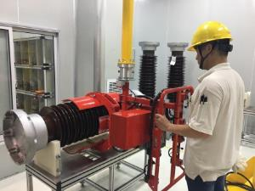
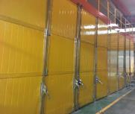
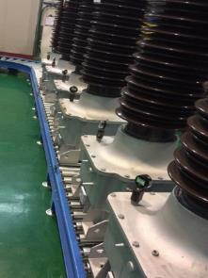
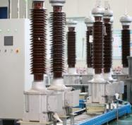
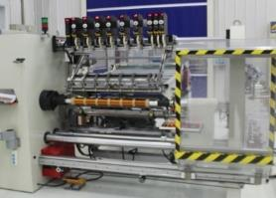
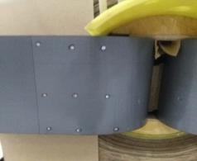
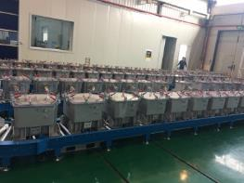
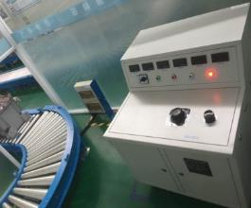
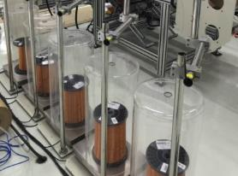
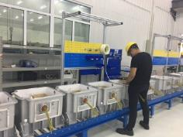
Industrial automation level - production line
1. The assembly material is made of material air shower;
2. Capacitor assembly using a booster arm;
1.Automatic vacuum drying control system;
2. Adopt new drying process and monitoring technology;
Insert type lead piece adopts fully automatic crimping machine press;
The capacitor component is wound by a fully automatic winder;
The components are automatically packaged by a fully automatic stacker;
Small package for automated capacitor testing;
Capacitor electromagnetic unit assembly assembly line;
After the product is assembled, the whole package is packaged.
1. Test power roller line;
2. The test product is automatically circulated to provide efficiency.
1. The coil core is outsourced by spot welding and is more reliable;
2.Electromagnetic unit assembly roller line;
1. The coil is wound by a 9-axis automatic winding machine;
2. Real-time monitoring of enameled wire weight;
1.Electromagnetic unit automatic oil filling line;
2. The electromagnetic unit is placed on the drum line;
1.Electromagnetic unit front sleeve test station;
2. Ensure product production and test efficiency;
Notes:
选择有代表性的案例进行重点阐述（可以选多个典型客户进行案例总结）
案例描述重点：
重点描述客户的声音（用客户的语言）最好有客户报告
重点描述如何解决客户的痛点和给客户带来的价值
重点描述最后的效果

Slide 19
Industrial automation level: capacitor unit automatic packaging
Imported membrane paper composite capacitor unit automatic winding machine
Capacitor unit fully automatic packaging robot
World-class capacitor production test line
Process includes: automatic winding - automatic withstand voltage test - automatic packaging
Notes:
选择有代表性的案例进行重点阐述（可以选多个典型客户进行案例总结）
案例描述重点：
重点描述客户的声音（用客户的语言）最好有客户报告
重点描述如何解决客户的痛点和给客户带来的价值
重点描述最后的效果

Slide 20
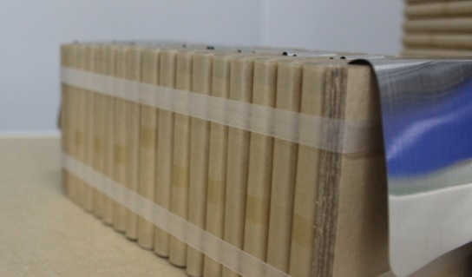
Industrial automation level: capacitor unit automatic packaging
The robot packaging process and the transverse tension control automatically measure the height deviation between the porcelain sleeve and the core, reduce the process dispersion and ensure the stability of the capacitance.
Capacitor unit automatic packaging robot
Notes:
选择有代表性的案例进行重点阐述（可以选多个典型客户进行案例总结）
案例描述重点：
重点描述客户的声音（用客户的语言）最好有客户报告
重点描述如何解决客户的痛点和给客户带来的价值
重点描述最后的效果

Slide 21
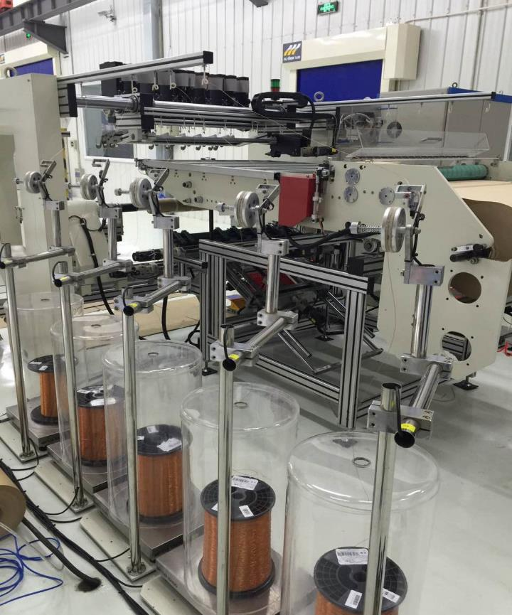
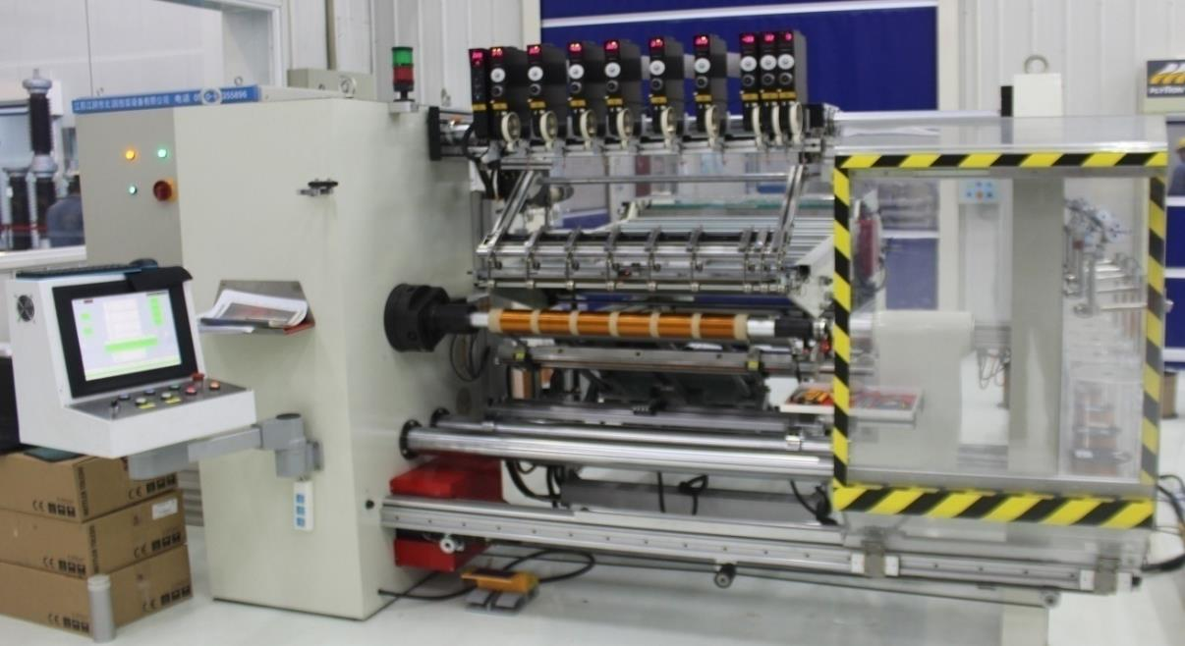
Industrial automation level
Fully automatic coaxial 9-winding coil winding equipment is adopted to realize fully automatic winding of coils, constant force of wires and insulating paper, consistent resistance type and controllable quality;
Coaxial 9-winding coil winding equipment
Notes:
选择有代表性的案例进行重点阐述（可以选多个典型客户进行案例总结）
案例描述重点：
重点描述客户的声音（用客户的语言）最好有客户报告
重点描述如何解决客户的痛点和给客户带来的价值
重点描述最后的效果

Slide 22
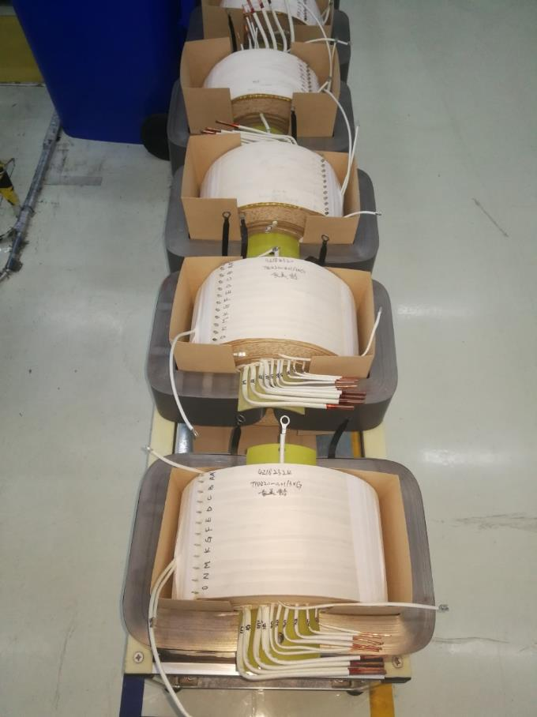
Industrial automation level: electromagnetic unit assembly line
Electromagnetic unit assembly line
Electromagnetic unit total assembly fixed station
Notes:
选择有代表性的案例进行重点阐述（可以选多个典型客户进行案例总结）
案例描述重点：
重点描述客户的声音（用客户的语言）最好有客户报告
重点描述如何解决客户的痛点和给客户带来的价值
重点描述最后的效果

Slide 23
Industrial automation level - oil injection line
Capacitor vacuum drying
CVT product assembly line
Notes:
选择有代表性的案例进行重点阐述（可以选多个典型客户进行案例总结）
案例描述重点：
重点描述客户的声音（用客户的语言）最好有客户报告
重点描述如何解决客户的痛点和给客户带来的价值
重点描述最后的效果

Slide 24
01
Product range and qualification
02
Product structure and technical characteristics
03
Lean production process
04
Typical model project
Notes:
编制主打胶片的注意事项：
胶片定位：本胶片主要是配合XX产品（包）的机会点的引导主打胶片
讲解对象：行业客户的中高层客户
核心观点：1、XXXXXXXXX。2、XXXXXXXX。3、XXXXXXX
核心思路：不是卖一个东西给客户，而是帮客户解决问题
核心逻辑： 体认您的痛点，给出解决方案，产品是解决方案的组成部分
关键信息和技巧：需要向客户传递的关键信息，以及如何有效传递
注意事项：给出讲解者需要注意的事项。

Slide 25
Order and market conditions
Contract quantity and amount (2018 is about 16 times larger than 2004 )
Product order structure
Product type | 2012 | 2013 | 2014 | 2015 | 2016 | 2017 | 2018 | Total since 2004 (number of units)
110-220kV CVT | 2607 | 3522 | 4285 | 4465 | 3716 | 4445 | 3362 | 32836
330/500/750kV CVT | 59 | 115 | 208 | 146 | 604 | 407 | 631 | 2182
Total | 2666 | 3637 | 4493 | 4611 | 4320 | 4852 | 3993 | 35018
Notes:
选择有代表性的案例进行重点阐述（可以选多个典型客户进行案例总结）
案例描述重点：
重点描述客户的声音（用客户的语言）最好有客户报告
重点描述如何解决客户的痛点和给客户带来的价值
重点描述最后的效果

Slide 26
References
关键信息 Key information
客户：中国国家电网公司
项目：北京西1000kV变电站扩建工程
电压等级：1000kV
产品型号：TYD1000/√3－0.005
产品数量：6台
投运时间：2019年6月
Customer: State Grid Corporation of China
Project: Beijing West 1000kV Substation Extension Project
Voltage: 1,000kV
Product model: TYD1000/√3－0.005
Product quantity: 6 units
Commission time: June, 2019
Notes:
选择有代表性的案例进行重点阐述（可以选多个典型客户进行案例总结）
案例描述重点：
重点描述客户的声音（用客户的语言）最好有客户报告
重点描述如何解决客户的痛点和给客户带来的价值
重点描述最后的效果

Slide 27
References
关键信息 Key information
客户：国网安徽省电力公司
项目：芜湖三500kV变电站新建工程
电压等级：500kV
产品型号：TYD500/√3－0.005
产品数量：26台
投运时间：2018年1月
Customer: State Grid Anhui Electric Power Company
Project: New Construction of Wuhu Ⅲ 500 kV Substation
Voltage: 500kV
Product model: TYD500/√3－0.005
Product quantity: 26 units
Commission time: January, 2018
Notes:
选择有代表性的案例进行重点阐述（可以选多个典型客户进行案例总结）
案例描述重点：
重点描述客户的声音（用客户的语言）最好有客户报告
重点描述如何解决客户的痛点和给客户带来的价值
重点描述最后的效果

